Slide 1
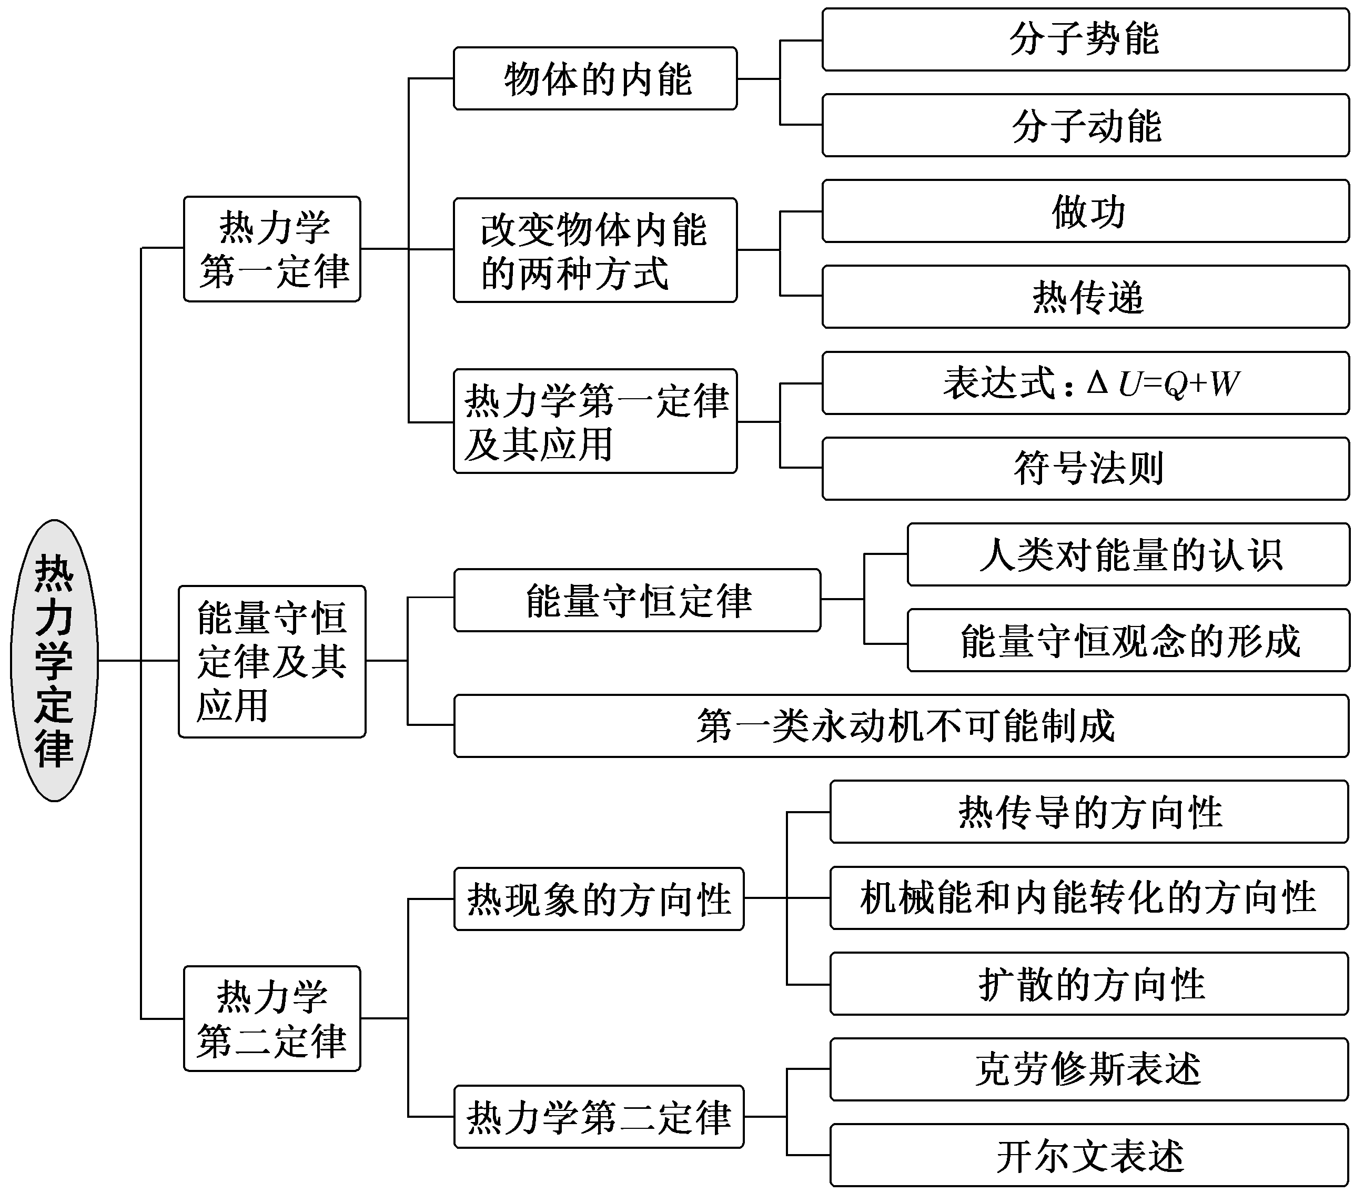
第三章 热力学定律
一、主干知识成体系

Slide 2
二、迁移交汇辨析清
(一)对温度、内能、热量、功的理解
概念 | 温度 | 内能 | 热量 | 功
含义 | 表示物体的冷热程度，是物体分子平均动能大小的标志。它是大量分子热运动的整体表现，对个别分子无意义 | 物体内所有分子动能和分子势能的总和，它是由大量分子的热运动和分子的相对位置所决定的能 | 是热传递过程中内能的改变量，用来度量热传递过程中内能转移的多少 | 做功过程是机械能或其他形式的能与内能之间的转化过程。功是该过程能量转化的量度
关系 | 温度和内能是状态量，热量和功则是过程量，热传递的前提条件是存在温差，传递的是热量而不是温度，实质上是内能的转移

Slide 3
说明：(1)温度、内能、热量和功是热学中相互关联的四个物理量。当物体的内能改变时，温度不一定改变。只有当通过热传递改变物体内能时才会有热量传递，能量的形式没有发生变化。
(2)热量是热传递过程中的特征物理量，离开过程谈热量毫无意义。就某一状态而言，只有“内能”，根本不存在“热量”和“功”，因此不能说一个系统中含有多少“热量”或多少“功”。

Slide 4
典例1 把浸有乙醚的一小块棉花放在厚玻璃筒的底部，当快速下压活塞时，由于被压缩的空气骤然变热，温度升高，达到乙醚的燃点，浸有乙醚的棉花燃烧起来，此实验的目的是要说明 ( )
A．做功可以升高物体的温度
B．做功可以改变物体的内能
C．做功一定可以增加物体的内能
D．做功可以增加物体的热量
[解析] 当快速下压活塞时，活塞对玻璃筒内的空气做功，改变了气体的内能，气体的温度升高，达到乙醚的燃点，使浸有乙醚的棉花燃烧起来，故B正确；做功改变的是物体的内能，温度升高是内能增大的表现，热量是过程量，所以A、D错误；若外界对系统做功，同时系统对外放出热量，系统内能不一定增加，C错误。
[答案] B

Slide 5
[针对训练]
1．采取绝热的方式使一定质量的气体由状态A变化至状态B，对于不同的绝热方式，下列说法正确的是 ( )
A．对气体所做的功不同
B．对气体所做的功相同
C．对气体不需做功，因为没有能量的传递
D．以上说法都不正确
解析：对一定质量的气体，不管采取哪一种绝热方式，由状态A变化至状态B，都是绝热过程。在这些过程中，气体在状态A有一确定的内能U₁，在状态B有另一确定的内能U₂，由绝热过程中ΔU＝W＝U₂－U₁知，W为恒量，所以选项B正确。
答案：B

Slide 6
2．下列关于温度、内能、热量和功的说法正确的是 ( )
A．同一物体体积不变时，温度越高，内能越大
B．要使物体的内能增加，一定要吸收热量
C．要使物体的内能增加，一定要对物体做功
D．物体内能增加，它的温度就一定升高
解析：同一物体的内能与温度和体积有关，体积不变时，温度越高，内能越大，A正确；做功和热传递在改变物体内能上是等效的，使物体内能增加既可以通过吸收热量也可以通过对物体做功来实现，B、C错误；物体内能是分子动能与分子势能的总和，内能增加可能只是分子势能的增加，分子平均动能可能不变，即温度可能不变，D错误。
答案：A

Slide 7
(二)对热力学第一定律的理解及应用
1．对热力荐学第一定律的理解
热力学第一定律不仅反映了做功和热传递这两种改变内能的过程是等效的，而且给出了内能的变化量和做功与热传递之间的定量关系。此定律是标量式，应用时各物理量的单位应统一为国际单位制中的焦耳。
2．正确理解公式的意义及符号的含义
(1)外界对物体做功，W>0；物体对外界做功，W<0。
(2)物体吸收热量，Q>0；物体放出热量，Q<0。
(3)物体内能增加，ΔU>0；物体内能减少，ΔU<0。

Slide 8
3．应用热力学第一定律解题的思路
(1)首先应明确研究对象是哪个物体或哪个热力学系统。
(2)其次要明确物体(或系统)吸收或放出的热量，外界对物体(或系统)所做的功。
(3)最后根据热力学第一定律ΔU＝Q＋W列出方程进行求解。特别要注意的是物理量的单位及正负号。

Slide 9
典例2 内壁光滑的导热气缸竖直浸入盛有冰水混合物的水槽中，用不计质量的活塞封闭压强为1.0×10⁵ Pa、体积为2.0×10^{－3} m³的理想气体，现在活塞上缓慢倒上沙子，使封闭气体的体积变为原来的一半。
(1)求气缸内气体的压强；
(2)若封闭气体的内能仅与温度有关，在上述过程中外界对气体做功145 J，封闭气体吸收还是放出热量？热量是多少？

Slide 10
[答案] (1)2.0×10⁵ Pa (2)放出热量 145 J

Slide 11
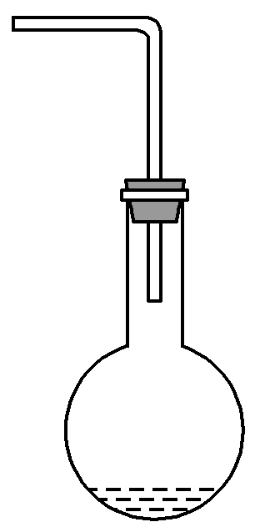
[针对训练]
3．(2025·江苏高考)如图所示，取装有少量水的烧瓶，用装有导管的橡胶塞塞紧瓶口，并向瓶内打气。当橡胶塞跳出时，瓶内出现白雾。橡胶塞跳出后，瓶内气体( )
A．内能迅速增大 B．温度迅速升高
C．压强迅速增大 D．体积迅速膨胀

Slide 12
答案：D

Slide 13
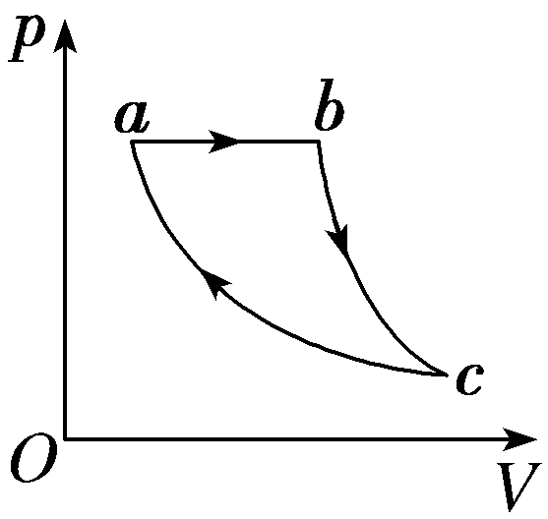
4.一定质量理想气体经历如图所示的循环过程，a→b过程是等压
过程，b→c过程中气体与外界无热量交换，c→a过程是等温过程。
下列说法正确的是( )
A．a→b过程，气体从外界吸收的热量全部用于对外做功
B．b→c过程，气体对外做功，内能增加
C．a→b→c过程，气体从外界吸收的热量全部用于对外做功
D．a→b过程气体从外界吸收的热量等于c→a过程放出的热量

Slide 14
解析： a→b过程是等压变化且体积增大，气体对外做功，W_{ab}<0，由盖­吕萨克定律可知T_{b}>T_{a}，即内能增大，ΔU_{ab}>0，根据热力学第一定律ΔU＝Q＋W可知，a→b过程，气体从外界吸收的热量一部分用于对外做功，另一部分用于增加内能，A错误；b→c过程中气体与外界无热量交换，即Q_{bc}＝0，又由气体体积增大可知W_{bc}<0，由热力学第一定律ΔU＝Q＋W可知气体内能减少，故B错误；c→a过程为等温过程，可知T_{c}＝T_{a}，ΔU_{ac}＝0，根据热力学第一定律可知a→b→c过程，气体从外界吸收的热量全部用于对外做功，C正确；a→b→c→a一整个热力学循环过程ΔU＝0，根据p­V图像与横轴所围图形的面积等于气体做功的绝对值，可知a→b→c过程气体对外做的功大于c→a过程外界对气体做的功，故整个过程气体对外做功，根据热力学第一定律可得ΔU＝Q_{ab}－Q_{ca}－W＝0，故a→b过程气体从外界吸收的热量Q_{ab}不等于c→a过程放出的热量Q_{ca}，D错误。
答案：C

Slide 15
(三)对热力学第二定律的理解和应用
1．热力学第二定律的两种表述
(1)按照热传递的方向性表述：热量不能自发地从低温物体传到高温物体，这是热力学第二定律的克劳修斯表述。
(2)按照机械能与内能转化的方向性表述：不可能从单一热源吸收热量，使之完全用来做功，而不产生其他影响，这是热力学第二定律的开尔文表述。
2．热力学第二定律的微观意义
(1)一切自发过程总是沿着分子热运动的无序性增大的方向进行。
(2)用熵来表示热力学第二定律：在任何自然过程中，一个孤立系统的总熵不会减小。

Slide 16
3．对熵概念的理解
(1)熵是反映系统无序程度的物理量，正如温度反映物体内分子平均动能大小一样。系统越混乱，无序程度越大，就称这个系统的熵越大。
(2)系统自发变化时，总是向着无序程度增大的方向发展，也就是说，系统自发变化时，总是由热力学概率小的状态向热力学概率大的状态进行。从熵的意义上说，系统自发变化时总是向着熵增加的方向发展。
(3)任何宏观物质系统都有一定量的熵，熵也可以在系统的变化过程中增加或减少。在一切自发进行的过程中，总熵必定不会减少。

Slide 17
典例3 随着世界经济的快速发展，能源短缺问题日显突出，油价的不断攀升，已对各国人民的日常生活造成了各种影响，如排长队等待加油的情景已经多次在世界各地发生，能源成为困扰世界经济发展的重大难题之一。下列有关能量转化的说法正确的是 ( )
A．只要对内燃机不断改进，就可以把内燃机得到的全部内能转化为机械能
B．满足能量守恒定律的物理过程都能自发地进行
C．可以直接利用空气中的内能，减少“温室效应”
D．物体吸收热量，物体的内能可能减小

Slide 18
[解析] 内燃机工作时，燃料不可能全部燃烧、尾气要带走部分热量、零件之间存在摩擦生热，发动机本身需要散热等等，故发动机不可能将所有内能转化为机械能，A错误；由于能量的转移和转化具有方向性，满足能量守恒定律的物理过程不一定能自发地进行，B错误；空气中的内能并不能直接被利用，如果需要利用，则需要热泵，例如空调，空气能热水器等，热泵工作同时消耗电能，引起了其他变化，C错误；根据热力学第一定律ΔU＝W＋Q可知，Q>0时，若物体对外界做功W<0，则物体的内能有可能减少，D正确。
[答案] D

Slide 19
[针对训练]
5．(多选)下列说法中正确的是 ( )
A．随着科学技术的发展，制冷机的制冷温度可以降到－280 ℃
B．热量可以从低温物体传到高温物体
C．无论科技怎样发展，第二类永动机都不可能实现
D．无论科技怎样发展，都无法判断一物体温度升高是通过做功还是热传递实现的
解析：制冷机的制冷温度不可能降到－273.15 ℃以下，A错误；在一定条件下，热量可以从低温物体传到高温物体，B正确；不可能从单一热源吸热使之完全变成功而不产生其他影响，即第二类永动机永远不可能实现，C正确；做功和热传递在改变物体内能上是等效的，无论科技怎样发展，都无法判断一物体的温度升高是通过做功还是热传递实现的，D正确。
答案：BCD

Slide 20
6．(多选)关于分子动理论和热力学定律，下列说法正确的是( )
A．热量能够自发地从高温物体传递到低温物体，但不能自发地从低温物体传递到高温物体
B．若两分子间距离增大，分子势能一定增大
C．一定质量的某种理想气体绝热膨胀，温度降低
D．热力学第二定律描述了宏观热现象的方向性
解析：大量的事实表明，热量能够自发地从高温物体传递到低温物体，但不能自发地从低温物体传递到高温物体，选项A正确；若两分子间距离从分子力表现为斥力时开始增加，则随着分子间距离增大，分子势能先减小后增大，选项B错误；由热力学第一定律可知，一定质量的某种理想气体绝热膨胀时对外做功，内能减小，温度降低，选项C正确；热力学第二定律指出，一切与热现象有关的宏观自然过程都具有方向性，选项D正确。
答案：ACD

Slide 21
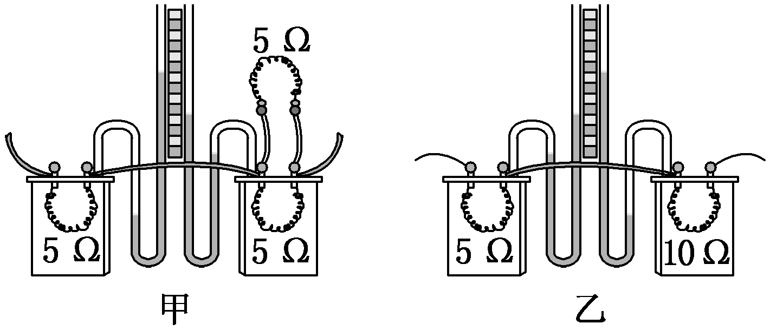
三、创新应用提素养
1．如图是探究电流通过导体时产生热量的多少与哪些因素有关的实验装置。两个透明容器中密封着等量的空气，U形管中液面高度的变化反映密闭空气温度的变化。下列说法正确的是 ( )
A．甲装置是为了研究电流产生的热量与电阻的关系
B．甲装置通电一段时间后，左侧容器内空气吸收的热量更多
C．乙装置是为了研究电流产生的热量与电流的关系
D．乙装置通电一段时间后，右侧U形管中液面的高度差比左侧的小

Slide 22
解析：甲装置中右侧两个5 Ω的电阻并联后再与左侧一个5 Ω的电阻串联，根据串联电路的电流特点可知，右端两个电阻的总电流和左端电阻的电流相等，即I_{右}＝I_{左}，两个5 Ω的电阻并联，根据并联电路的电流特点知I_{右}＝I₁＋I₂，两电阻阻值相等，则支路中电流相等，I₁＝I₂，所以右边容器中通过电阻的电流是左侧电阻通过电流的一半，即是研究电流产生的热量与电流的关系，由Q＝I²Rt可知，左边容器中的电阻产生的热量多，温度升得较快，因此通电一段时间后，玻璃管左侧液面高度差更大，故A错误，B正确；在乙装置中，将容器中的电阻丝串联起来接到电源两端，通过它们的电流I与通电时间t相同，左边容器中的电阻小于右边容器中的电阻，即是探究电流产生的热量与电阻大小的关系，故由Q＝I²Rt可知，右边容器中的电阻产生的热量多，温度升得较快，因此通电一段时间后，玻璃管右侧液面高度差更大，故C、D错误。
答案：B

Slide 23
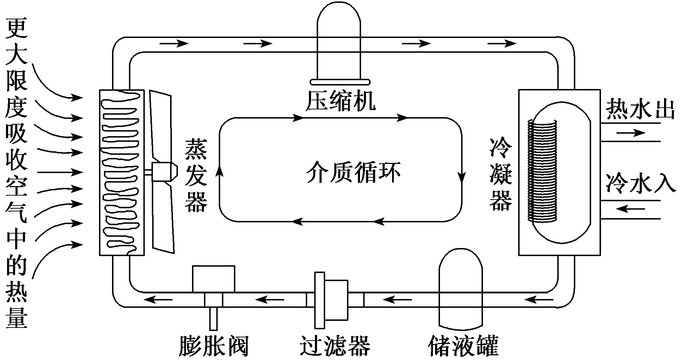
2．如图，某厂家声称所生产的空气能热水器能将热量从空气吸收到储水箱，下列说法中正确的是 ( )
A．热量可以自发地从大气传递到储水箱内
B．空气能热水器的工作原理违反了能量守恒定律
C．空气能热水器的工作原理违反了热力学第二定律
D．空气能热水器能够不断地把空气中的热量传到水箱内，但必须消耗电能

Slide 24
解析：该热水器将空气中的能量转移到热水中，符合能量守恒定律，但是热量不可能自发地从低温物体转移到高温物体，实质上在产生热水的过程中，必须消耗电能才能实现，因此也符合热力学第二定律。故A、B、C错误，D正确。
答案：D

Slide 25
3．(多选)列车运行的平稳性与车厢的振动密切相关，车厢底部安装的空气弹簧可以有效减振，空气弹簧主要由活塞、气缸及内封的一定质量的气体构成。上下乘客及剧烈颠簸均能引起车厢振动，上下乘客时气缸内气体的体积变化缓慢，气体与外界有充分的热交换；剧烈颠簸时气缸内气体的体积变化较快，气体与外界来不及热交换。若气缸内气体视为理想气体，在气体压缩的过程中 ( )
A．上下乘客时，气体的内能不变
B．上下乘客时，气体从外界吸热
C．剧烈颠簸时，外界对气体做功
D．剧烈颠簸时，气体的温度不变

Slide 26
解析：上下乘客时气缸内气体与外界有充分的热交换，即发生等温变化，温度不变，故气体的内能不变，在体积压缩的过程中，外界对气体做功，故气体向外界放热，选项A正确，选项B错误；剧烈颠簸时气缸内气体的体积变化较快，且气体与外界来不及热交换，气体经历绝热过程，外界对气体做功，气体的温度升高，选项C正确，选项D错误。
答案：AC

Slide 27
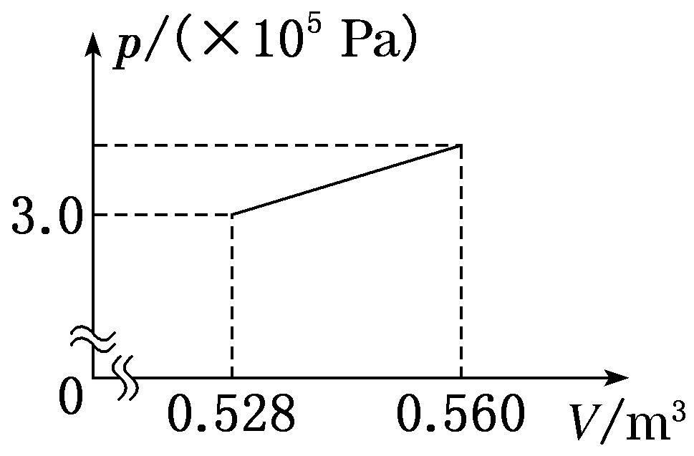
4．(2025·陕晋宁青高考)某种卡车轮胎的标准胎压范围为
2.8×10⁵ Pa～3.5×10⁵ Pa。卡车行驶过程中，一般胎内
气体的温度会升高，体积及压强也会增大。若某一行驶
过程中胎内气体压强p随体积V线性变化如图所示，温度
T₁为300 K时，体积V₁和压强p₁分别为0.528 m³、3.0×10⁵ Pa；当胎内气体温度升高到T₂为350 K时，体积增大到V₂为0.560 m³，气体可视为理想气体。
(1)求此时胎内气体的压强p₂；
(2)若该过程中胎内气体吸收的热量Q为7.608×10⁴ J，求胎内气体的内能增加量ΔU。

Slide 28
答案：(1)3.3×10⁵ Pa (2)6.6×10⁴ J

Slide 29
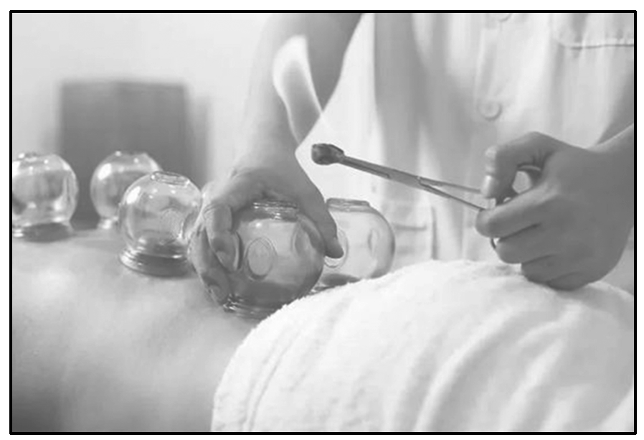
5．(2025·浙江6月选考)“拔火罐”是我国传统医学的一种疗法。治疗时，医生将开口面积为S的玻璃罐加热，使罐内空气温度升至t₁，然后迅速将玻璃罐倒扣在患者皮肤上(状态1)。待罐内空气自然冷却至室温t₂，玻璃罐便紧贴在皮肤上(状态2)。从状态1到状态2过程中罐内气体向外界放出热量7.35 J。已知S＝1.6×10^{－3} m²，t₁＝77 ℃，t₂＝27 ℃。忽略皮肤的形变，大气压强p₀＝1.05×10⁵ Pa。求：
(1)状态2时罐内气体的压强；
(2)状态1到状态2罐内气体内能的变化；
(3)状态2时皮肤受到的吸力大小。

Slide 30
答案：(1)9×10⁴ Pa (2)减少7.35 J (3)24 N

Slide 31


“第三章 阶段评价查缺漏”见“第三章 阶段评价查缺漏”
(单击进入电子文档)

Slide 32


